Slide 1
Aikakausmedioiden someyleisöt / heinäkuu 2019
 | heinäkuu 2019, %-osuus yleisöstä | muutos %-osuudessa vrt. heinäkuu 2018
Facebook | 53,6 | -3,7
Instagram | 24,2 | +4,2
Twitter | 18,2 | -1,4
YouTube | 2,7 | +0,6
Pinterest | 1,2 | +0,2
Seuraajia kaikissa
kanavissa* (kpl)
3 795 519
Lähde: Aikakausmediat somessa 7/2019
*) Kaikkien seurattujen lehtien somekanavien tykkääjät, seuraajat ja tilaajat Facebookissa, Instagramissa, Twitterissä, YouTubessa ja Pinterestissä.

Slide 2
Yleisömäärien kehitys 7/2018 – 7/2019
3 795 519
kaikki
kanavat yhteensä
+ 402 311
⬆ 12 %
3 393 208
+ 90 181
⬆ 5 %
1 944 929
2 035 110
+ 240 273
⬆ 35 %
919 167
678 894
691 333
+ 26 039
⬆ 4 %
665 294
Lähde: Aikakausmediat somessa 7/2019

Slide 3
Yleisömäärien kasvu / heinäkuu 2019
kaikki
kanavat yhteensä
Lähde: Aikakausmediat somessa 7/2019
*) kuukausien keskiarvo 2016 tammikuusta alkaen

Slide 4
Eniten seuraajia kaikissa kanavissa TOP 20 / heinäkuu 2019
 |  | seuraajia*
1. | Aku Ankka | 213 358
2. | Talouselämä | 210 728
3. | Suomen Luonto | 170 765
4. | Seiska | 151 485
5. | Suomen Kuvalehti | 140 712
6. | Yhteishyvä | 117 525
7. | Demi | 114 296
8. | Soppa365 | 99 812
9. | Kodin Kuvalehti | 97 436
10. | Me Naiset | 91 942
 |  | seuraajia*
11. | Markkinointi & Mainonta | 76 745
12. | Kotivinkki | 74 846
13. | Maku | 74 352
14. | Meillä Kotona | 69 687
15. | Tiede | 60 004
16. | Suomen Sotilas | 53 950
17. | Meidän Perhe | 52 883
18. | Koti ja keittiö | 50 188
19. | Anna | 48 583
20. | Avotakka | 47 969
Lähde: Aikakausmediat somessa 7/2019
*) Kaikkien seurattujen lehtien somekanavien tykkääjät, seuraajat ja tilaajat Facebookissa, Instagramissa, Twitterissä, YouTubessa ja Pinterestissä.

Slide 5
Eniten seuraajia Facebookissa TOP 20 / heinäkuu 2019
 |  | sivutykkäyksiä
1. | Aku Ankka | 148 385
2. | Suomen Luonto | 97 720
3. | Seiska | 83 757
4. | Yhteishyvä | 78 373
5. | Kodin Kuvalehti | 65 848
6. | Demi | 60 716
7. | Suomen Sotilas | 50 525
8. | Soppa365 | 48 865
9. | Me Naiset | 48 018
10. | Meillä Kotona | 38 172
 |  | sivutykkäyksiä
11. | Tiede | 38 084
12. | Meidän Perhe | 37 445
13. | Talouselämä | 36 703
14. | Kotivinkki | 36 211
15. | Vauva | 33 277
16. | Potilaan Lääkärilehti | 30 669
17. | Anna | 28 124
18. | Tehy | 27 835
19. | X | 27 500
20. | Elle | 26 299
Lähde: Aikakausmediat somessa 7/2019

Slide 6
Eniten seuraajia Instagramissa TOP 20 / heinäkuu 2019
 |  | seuraajia
1. | Suomen Luonto | 59 665
2. | Soppa365 | 47 132
3. | Maku | 40 781
4. | Me Naiset | 38 441
5. | Avotakka | 34 294
6. | Kotivinkki | 32 730
7. | Yhteishyvä | 31 881
8. | Demi | 30 598
9. | Kodin Kuvalehti | 30 058
10. | Meillä Kotona | 29 331
 |  | seuraajia
11. | Glorian ruoka & viini | 27 744
12. | Koti ja keittiö | 27 652
13. | Aku Ankka | 24 258
14. | Glorian Koti | 24 189
15. | Unelmien Talo & Koti | 23 929
16. | Deko | 21 325
17. | Mondo | 20 307
18. | Seiska | 18 204
19. | Elle | 16 503
20. | Anna | 15 687
Lähde: Aikakausmediat somessa 7/2019

Slide 7
Eniten seuraajia Twitterissä TOP 20 / heinäkuu 2019
 |  | seuraajia
1. | Talouselämä | 170 243
2. | Suomen Kuvalehti | 121 088
3. | Markkinointi & Mainonta | 74 881
4. | Seiska | 49 524
5. | Mikrobitti | 20 348
6. | Image | 18 961
7. | Tiede | 16 785
8. | Tivi | 11 575
9. | Suomen Luonto | 11 574
10. | Vihreä Lanka | 10 551
 |  | seuraajia
11. | Urheilulehti | 9 332
12. | Arvopaperi | 8 349
13. | Tekniikka & Talous | 7 955
14. | Tekniikan Maailma | 7 629
15. | Suomen Lääkärilehti | 6 537
16. | Potilaan Lääkärilehti | 6 321
17. | Ylioppilaslehti | 5 844
18. | Mediuutiset | 5 135
19. | Kuntalehti | 4 786
20. | Demi | 4 286
Lähde: Aikakausmediat somessa 7/2019

Slide 8
Eniten seuraajia YouTubessa ja Pinterestissä TOP 10 / heinäkuu 2019
YOUTUBE |  | kanavan tilaajia
1. | Aku Ankka | 37 711
2. | Demi | 18 693
3. | Tuulilasi | 5 835
4. | Koululainen | 5 006
5. | Konepörssi | 4 504
6. | Suuri Käsityö | 2 655
7. | Yhteishyvä | 2 570
8. | Siivet | 2 062
9. | Ammattiautot | 1 979
10. | Me Naiset | 1 915
PINTEREST |  | seuraajia
1. | Deko | 14 551
2. | Maku | 5 986
3. | Kotivinkki | 5 145
4. | Yhteishyvä | 4 701
5. | Kotiliesi | 3 177
6. | Kotipuutarha | 2 818
7. | Anna | 1 870
8. | Suuri Käsityö | 1 671
9. | Unelmien Talo & Koti | 1 544
10. | Koti ja keittiö | 1 173
Lähde: Aikakausmediat somessa 7/2019

Slide 9
Eniten uusia seuraajia kaikissa kanavissa / heinäkuu 2019
 |  | uusia seuraajia*
1. | Meillä Kotona | 3 256
2. | Yhteishyvä | 2 242
3. | Me Naiset | 1 992
4. | Anna | 1 552
5. | Koti ja keittiö | 1 354
6. | Soppa365 | 1 289
7. | Demi | 1 102
8. | Maalla | 1 031
9. | Kaksplus | 1 027
10. | Avotakka | 927
 |  | uusia seuraajia*
11. | Unelmien Talo & Koti | 895
12. | Suomen Luonto | 873
13. | Maku | 828
14. | Kotiliesi | 704
15. | Siivet | 676
16. | Kodin Kuvalehti | 637
17. | Meidän Mökki | 588
18. | Tehy | 584
19. | Tekniikan Maailma | 580
20. | ViherPiha | 579
Lähde: Aikakausmediat somessa 7/2019
*) Kaikkien seurattujen lehtien somekanavien tykkääjät, seuraajat ja tilaajat Facebookissa, Instagramissa, Twitterissä, YouTubessa ja Pinterestissä.

Slide 10
Eniten uusia seuraajia Facebookissa, Twitterissä ja Instagramissa / heinäkuu 2019
FACEBOOK |  | uusia seuraajia
1. | Meillä Kotona | 1 515
2. | Yhteishyvä | 1 456
3. | Anna | 1 103
4. | Kaksplus | 1 001
5. | Tehy | 524
6. | Me Naiset | 503
7. | Tekniikan Maailma | 332
8. | Koti ja keittiö | 301
9. | Seiska | 279
10. | FIT | 251
INSTAGRAM |  | uusia seuraajia
1. | Meillä Kotona | 1 652
2. | Me Naiset | 1 463
3. | Soppa365 | 1 236
4. | Koti ja keittiö | 1 050
5. | Maalla | 999
6. | Avotakka | 802
7. | Unelmien Talo & Koti | 771
8. | Suomen Luonto | 689
9. | Yhteishyvä | 685
10. | Meidän Mökki | 551
TWITTER |  | uusia seuraajia
1. | Tekniikan Maailma | 177
2. | Talouselämä | 161
3. | Suomen Kuvalehti | 108
4. | Suomen Luonto | 106
5. | Arvopaperi | 63
6. | Taloustaito | 44
7. | Tiede | 42
8. | Kuntalehti | 33
9. | Tekniikka & Talous | 28
10. | Vihreä Lanka | 24
10. | Urheilulehti | 24
10. | Moottori | 24
Lähde: Aikakausmediat somessa 7/2019

Slide 11
Mukana olleet mediat (210 kpl) / heinäkuu 2019
3H+K Aarre Advokaatti Aku Ankka Alibi Allergia, Iho & Astma Ammattiautot Anna Antiikki & Design Apteekkarilehti Apu Apu Juniori Arkkitehti Arkkitehtiuutiset Aromi Arvopaperi Askel Auto Bild Suomi Automaatioväylä Avotakka Bussiammattilainen Caravan Cosmopolitan Deko Demi Diabetes DigiKuva Eeva Elintarvike ja Terveys Elle Elämä Enertec Erä ET-lehti Evento Fakta FIT GEO Gloria Glorian Koti Glorian ruoka & viini Goal GTi-Magazine Hevoshullu Hifimaailma Hiihto HR Viesti Hymy Hyvä Terveys Ihana Image Improbatur Insinööri Juoksija Jääkiekkolehti Kaksplus Kameralehti Katso Kauneimmat Käsityöt Kauneus & Terveys Kello & Kulta Kemia-Kemi Kippari KITA Kiinteistö & Talotekniikka Kodin Kuvalehti Koiramme Kolmiokirjan Ristikot Kommuntorget - Finlands kommuntidning Konekuriiri Konepörssi Koneviesti Koti ja keittiö Kotiliesi Kotiliesi Käsityö Kotilääkäri KotiMikro Kotipuutarha Kotitalo Kotivinkki Koululainen Kuluttaja Kuntalehti Kuntatekniikka Kunto Plus Kuriren Lapsen Maailma Leivotaan Lumo Maailman Kuvalehti Maalla Maku Markkinointi & Mainonta Matkaopas Me Naiset Mediuutiset Meidän Mökki Meidän Perhe Meidän Talo Meillä Kotona Metsälehti Mikrobitti Minä Olen Mondo Moodi Moottori Motiivi National Geographic Suomi Nuotta Nyyrikki ….

Slide 12
Mukana olleet mediat (210 kpl) / heinäkuu 2019
… Oluelle Oma Aika Oma Piha OMjooga Ortodoksiviesti Osuustoiminta Palokuntalainen Parnasso Partiojohtaja Pelastustieto Pelit Perhokalastus Perusta Pieni on Suurin Pikkukaupunki Pinni Polemiikki Positio Potilaan Lääkärilehti Print&Media prointerior Projektiuutiset prometalli - metallialan ammattilehti PUUTARHA&kauppa Pyöräily+Triathlon Rakennuslehti Rakennustaito Reserviläinen Riffi RONDO Classic Sairaanhoitaja Sana Sanansaattaja Secretarius Seiska Selkosanomat Seura Shaker Siivet Soppa365 Sport Suomen Kiinteistölehti Suomen Kuvalehti Suomen Luonto Suomen Lääkärilehti Suomen Sotilas SuomiViihde Super Suuri Käsityö Systole Sähköala.Fi Taide TAITO Talentia Talotekniikka Talouselämä Taloustaito Teatteri & Tanssi -lehti Tee Itse Tehy Tekniikan Historia Tekniikan Maailma Tekniikka & Talous Terveydeksi Tiede Tiede Luonto Tieteen Kuvalehti Tieteen Kuvalehti Historia Tilisanomat Tivi TM Rakennusmaailma Trendi Tunne & Mieli Tuulilasi TV-maailma Työ Terveys Turvallisuus Ulkopolitiikka Ultra Unelmien Talo & Koti Urakointi Uutiset Urheilulehti Uusiouutiset V8-Magazine Valitut Palat - Reader's Digest Vapaa-ajan Kalastaja Vapaussoturi Vauva Vegaanikeittiö Vene Verotus ViherPiha Vihreä Lanka Viini Vinkki VIVA Voi hyvin X Yhteishyvä Ylioppilaslehti Ylioppilaslehti Aino Ympäristö ja Terveys

Slide 13
Aikakausmediat somessa -seuranta
Aikakausmedia seuraa kuukausittain suomalaisten aikakausmedioiden seuraaja-, tykkääjä- ja tilaajamääriä Facebookissa, Twitterissä, Instagramissa, YouTubessa ja Pinterestissä.
Seurannassa ovat mukana Aikakausmedian jäsenten mediat, joilla on käytössään yksi tai useampi mainittu sosiaalisen median kanava.
Seuranta tehdään jokaisen kuukauden viimeisenä päivänä.

Slide 14
Aikakausmediat somessa -seuranta
Someseurannan tulokset päivittyvät jokaisen kuukauden alussa:
www.aikakausmedia.fi/some
Seuraamalla Aikakausmediaa SlideSharessa saat ilmoituksen aina uuden raportin ilmestyttyä.
Kaikki raportit ovat ladattavissa PowerPointina ja Pdf:nä.

Slide 15
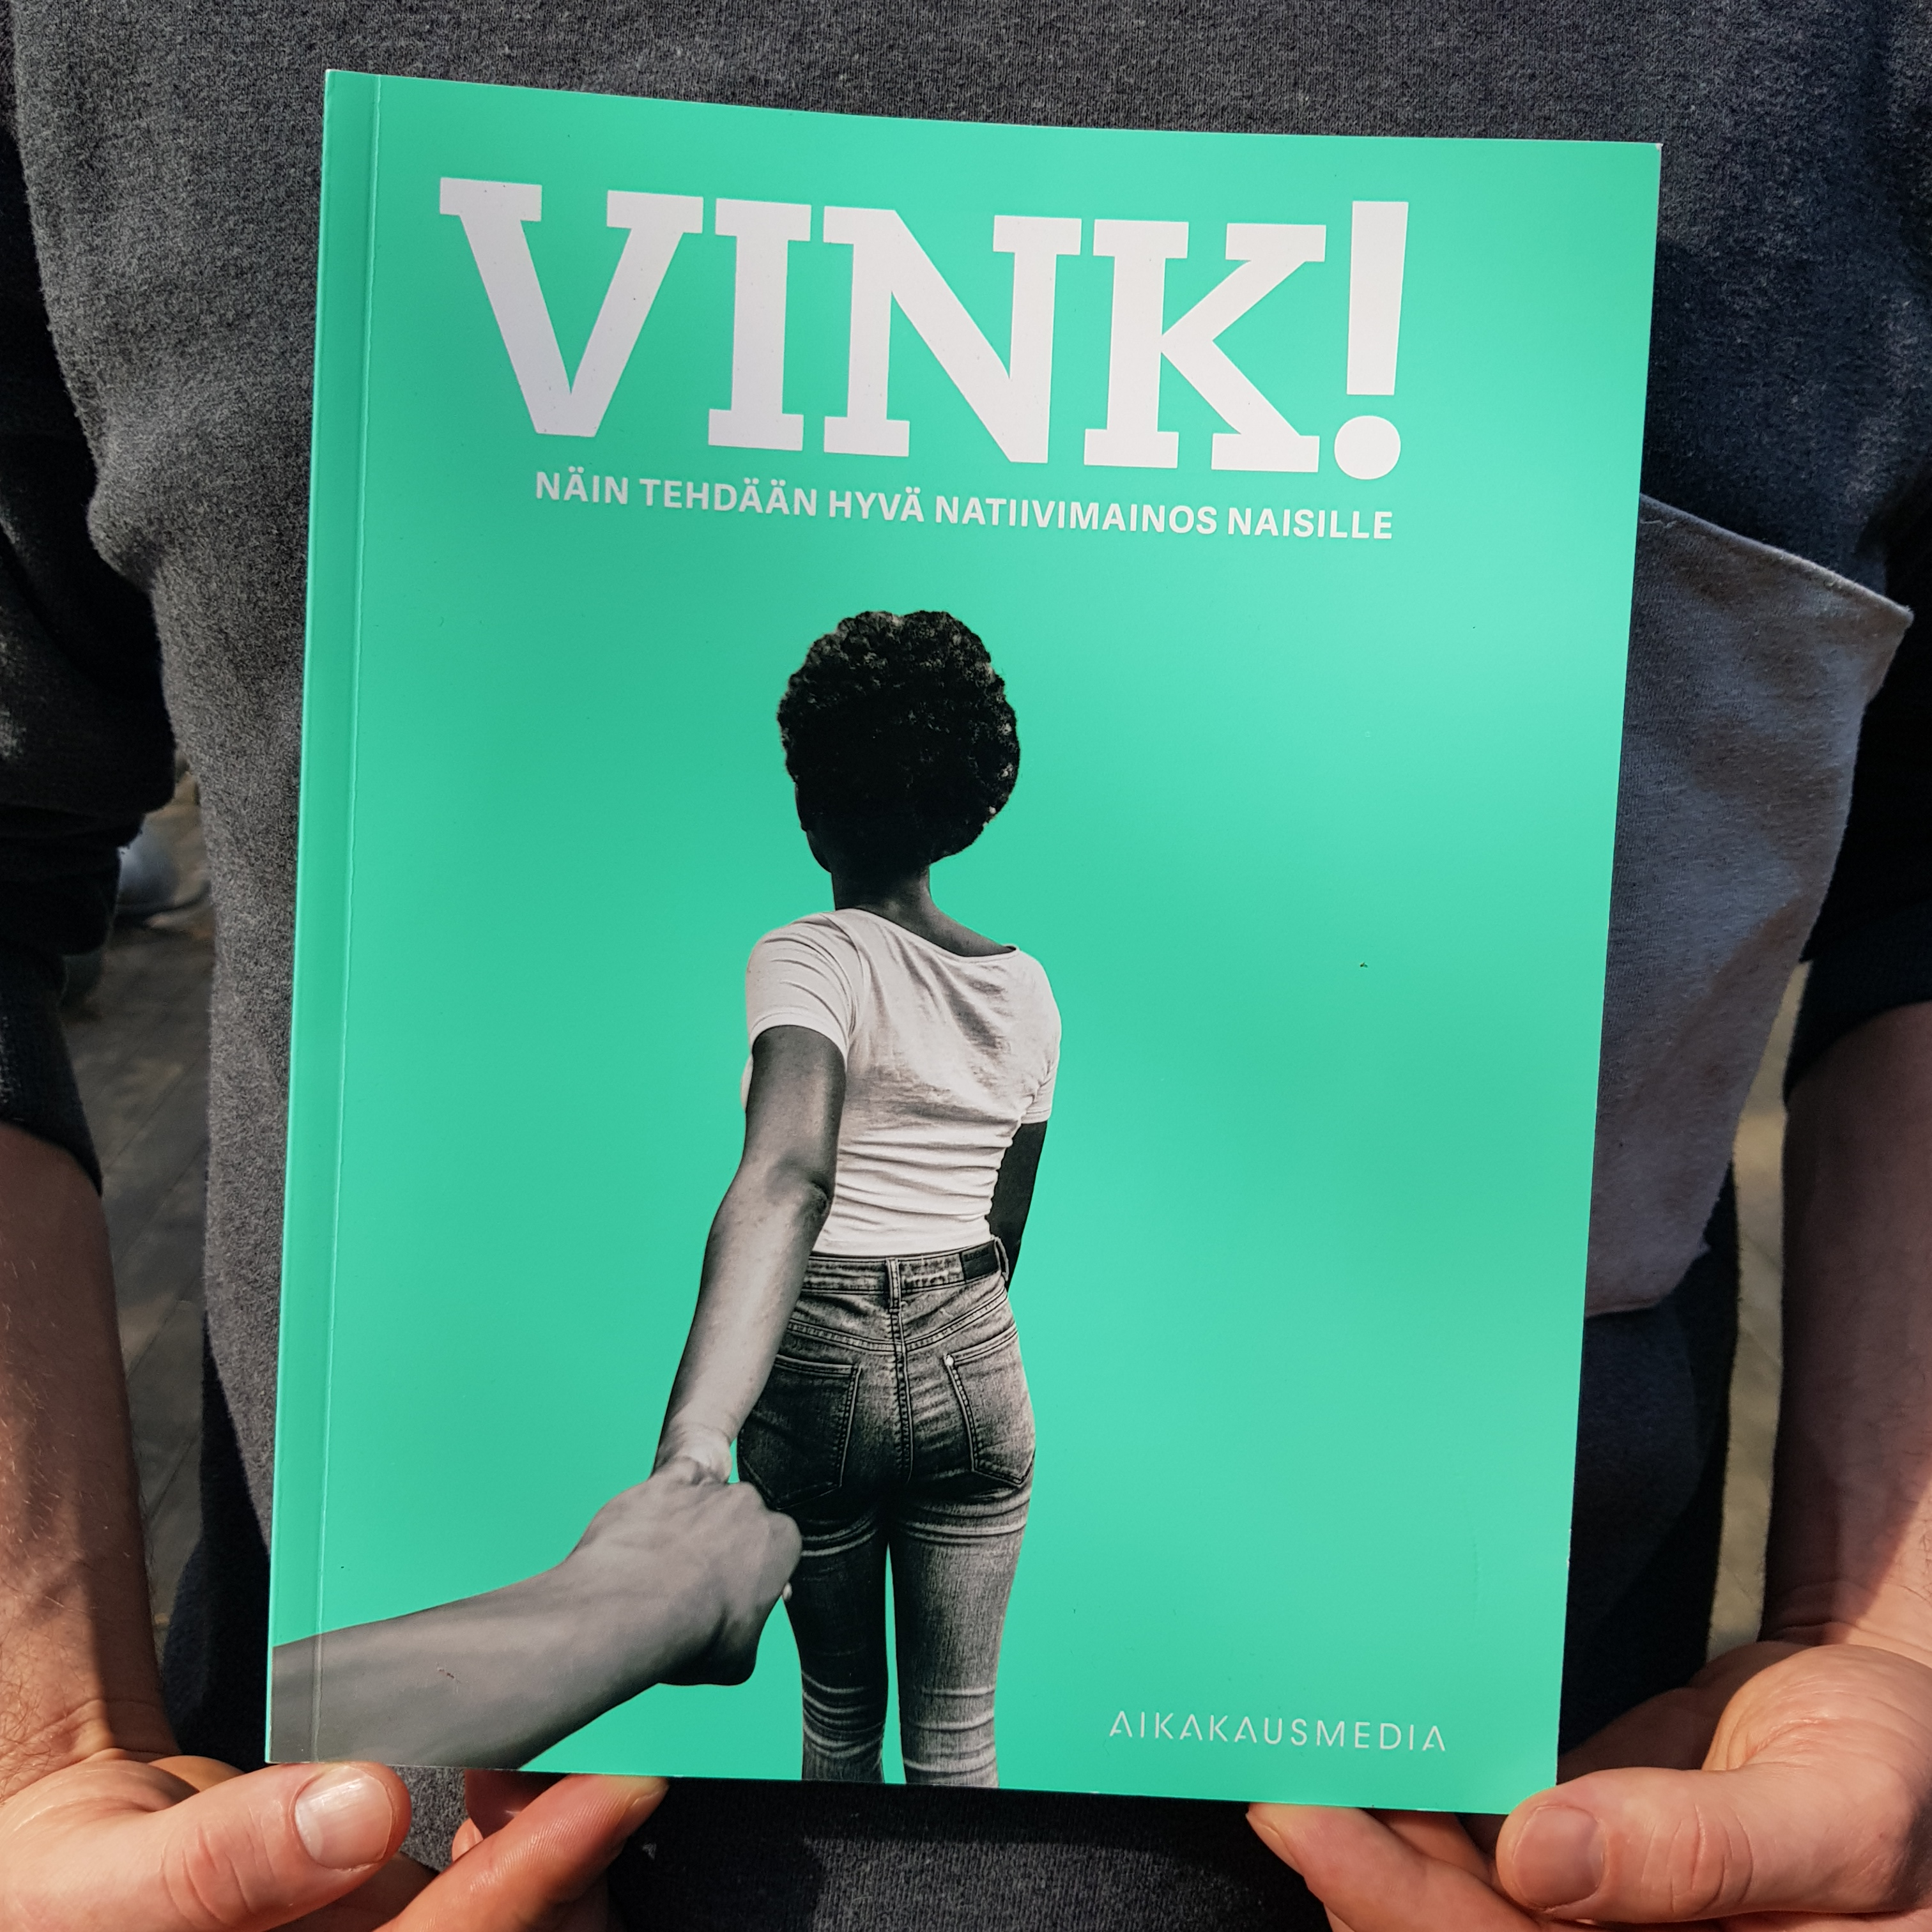
Tutustu uuteen natiivimainos-tutkimukseemme!
Tutkimuksessa syvähaastateltiin
25–65-vuotiaita naisia ja selvitettiin, millaisia asioita mainostajan tulee ottaa huomioon suunnitellessaan natiivimainontaa painettuihin aikakauslehtiin ja niiden digitaalisiin kanaviin.
http://www.aikakausmedia.fi/media-mainonta/vink-tutkimus-natiivimainonnasta/

Slide 16

Lasten ja nuorten mediapäivä
-tutkimus on julkaistu
Miltä näyttää kouluikäisten mediankäyttö vuonna 2019? Mitä kanavia suositaan ja millaiset sisällöt kiinnostavat?
Aikakausmedia selvitti yhdessä Inspiransin ja Taloustutkimuksen kanssa 7–15-vuotiaiden mediankäyttötottumuksia sekä vanhempien asennoitumista siihen.
http://www.aikakausmedia.fi/tietoa-tutkimuksia/lasten-ja-nuorten-mediankaeyttoetutkimus/

Slide 17
www.aikakausmedia.fi • www.mediakortit.fi
@aikakausmedia

